Slide 1
ЖИВОТНЫЕ
ЗИМОЙ

Slide 2
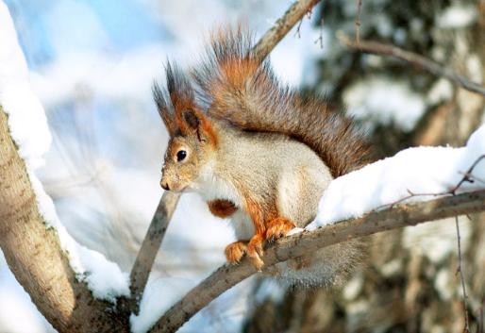
Зверька узнаем мы с тобой По двум таким приметам: Он в шубке серенькой зимой, А в рыжей шубке - летом.
Зимой деревья стоят без листвы, и на фоне темно-серых ветвей и стволов серая беличья шубка менее заметна, чем если бы она была рыжей. Кроме того, что беличья шубка меняет цвет, она еще становится и более теплой. А в самые сильные морозы белка спит в своем дупле. Оно тоже подготовлено для зимы: еще осенью белочка натаскала туда опавших листьев, сухого мха, так что в дупле сухо, тепло и мягко. Подготовила белочка и припасы, которыми питается всю зиму: орехи, желуди, грибы и все это хранит в специальных кладовочках – в пустых дуплах, под мхом , у старых пеньков. А еще она собирает еловые и сосновые шишки и питается их семенами. Так что голодать белочке зимой не приходится.

Slide 3
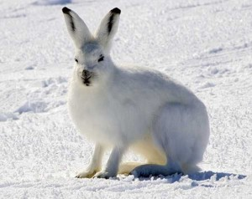
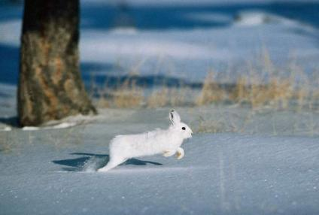
Кто еще из лесных жителей меняет цвет шубки к зиме?
У зайца нет отдельной норки. Зимним днем он обычно спит в снежной ямке или зарывшись в сугроб, а ночью выходит еду добывать: обгладывать кору упавших деревьев.
Зайцу помогают его быстрые ноги. Задние лапы у него очень сильные, заяц ими отталкивается и делает большие прыжки, убегая от своих врагов.

Slide 4
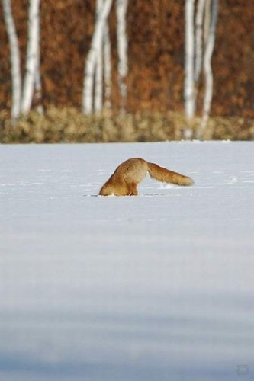
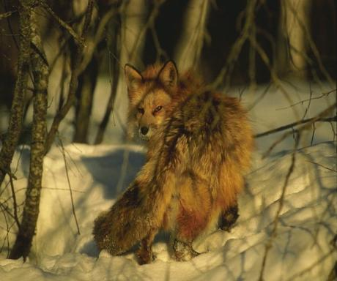
Какой зверь опасный
Ходит в шубке красной,
Снег разгребает,
Мышек хватает?
У лисы очень тонкий слух и острый
нюх. Бродит она по полю,
покрытому белым пушистым
покрывалом, ищет мышиные норки,
выслеживает мышей – «мышкует» =
Бегает по снегу, пугает мышек,
своим топотом выгоняет их из нор.

Slide 5
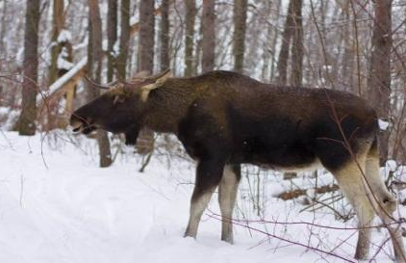
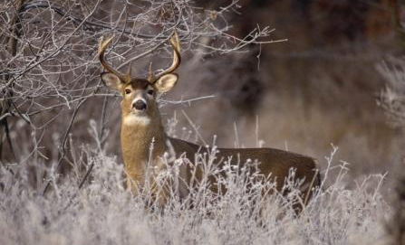
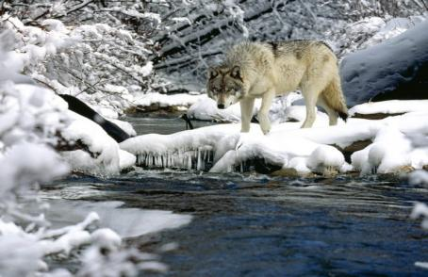
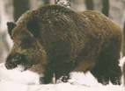
ЗИМОЙ В ЛЕСУ МОЖНО ВСТРЕТИТЬ

Slide 6
зимующие
птицы

Slide 7
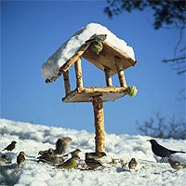
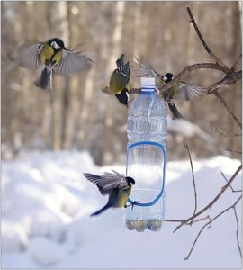
Покормите птиц Покормите птиц зимой! Пусть со всех концов К вам слетятся, как домой, Стайки на крыльцо. Небогаты их корма. Горсть зерна нужна, Горсть одна — и не страшна Будет им зима. Сколько гибнет их — не счесть, Видеть тяжело. А ведь в нашем сердце есть И для птиц тепло. Разве можно забывать: Улететь могли, А остались зимовать Заодно с людьми. Приучите птиц в мороз К своему окну, Чтоб без песен не пришлось Нам встречать весну! А. Яшин

Slide 8
ОТГАДАЙТЕ ЗАГАДКИ
Спинкою зеленовата,
Животиком желтовата,
Черненькая шапочка
И полоска шарфика.
Чернокрылый,
красногрудый,
И зимой найдет приют:
Не боится он простуды –
С первым снегом
Тут как тут!

Slide 9
Маленький мальчишка В сером армячишке По дворам шныряет, Крохи собирает.
Кто в беретке ярко-красной,
В черной курточке атласной?
На меня он не глядит,
Все стучит, стучит, стучит

